Slide 1
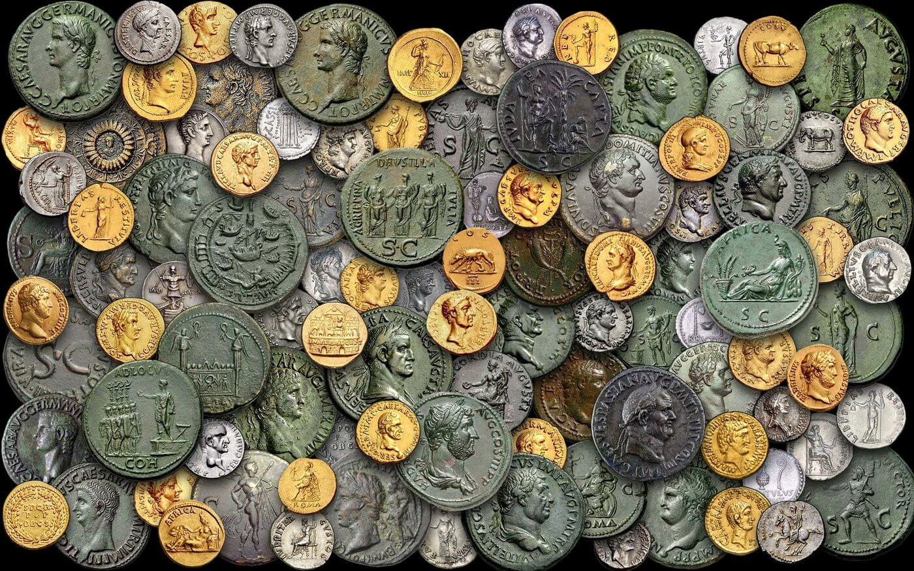
Найдавніші гроші
Зробив проєкт
учень 6Б класу
Нікіта Ткаченко

Slide 2
Історія найдавніших грошей
Приблизно починаючи з 1000 року до нашої ери гроші у вигляді невеликих ножів і лопат, виготовлених із бронзи, використовувалися в Китаї під час династії Чжоу, причому до цього використовувалися відлиті бронзові копії раковин каурі. Перші виготовлені монети, здається, з'явилися окремо в Індії, Китаї та містах навколо Егейського моря в 7 столітті до нашої ери. У той час як ці егейські монети були штамповані (нагріті та забиті знаками розрізнення), індійські монети (з долини річки Ганг) були пробиті металевими дисками, а китайські монети (вперше розроблені на Великій рівнині) були відлиті з бронзи з отворами в центрі, які повинні були бути нанизані разом. Різні форми та металургійні процеси передбачають окремий розвиток.

Slide 3
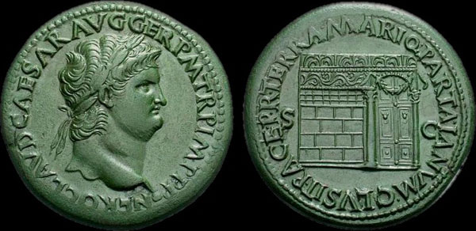
Найдавніші гроші
Всі сучасні монети, в свою чергу, походять від монет, які були винайдені в королівстві Лідія в Малій Азії десь близько 7 століття до нашої ери і які поширилися по всій Греції в наступні століття: дископодібні, виготовлені із золота, срібла, бронзи або їх імітації, причому обидві сторони мали зображення, отримане шляхом штампування; з однією сторони часто намальована голова людини.

Slide 4
Карбування (монетний двір або монетарія)
Можливо, першим правителем у Середземномор'ї, який, як відомо, офіційно встановив стандарти ваги та грошей, був Фейдон. Карбування відбувалося наприкінці 7 століття до нашої ери в грецьких містах Малої Азії, поширившись на грецькі острови Егейського моря та на південь Італії до 500 року до н.е. Перші штамповані гроші (що мають знак певного авторитету у вигляді малюнка або слів) можна побачити в Національній бібліотеці в Парижі. Це електрум-державець, придуманий на острові Егіна. Ця монета датується приблизно 7 століттям до нашої ери.

Slide 5
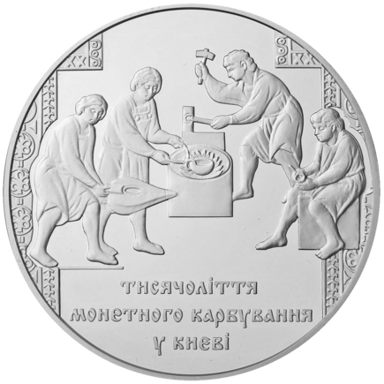
Карбування (монетний двір або монетарія)

Slide 6
Статер
Найстарішою монетою в світі вважається статер. На думку археологів, саме ці монети були предками сучасних валют. Самому древньому з знайдених примірників більше 3 200 років.

Slide 7
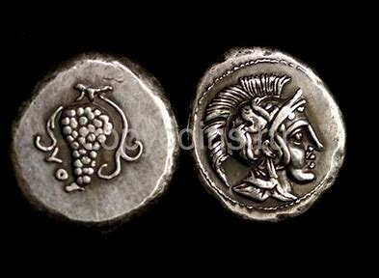
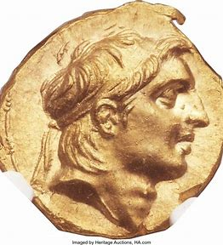
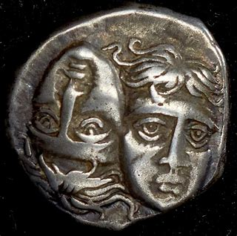
Статер

